Slide 1
Дистанционная работа
с неуспевающими детьми
в системе «1С:Образование»
Рахимова Светлана Ривнеровна, учитель русского языка и литературы МАОУ СОШУИП № 7, teacher@rahimova-7.ru

Slide 2
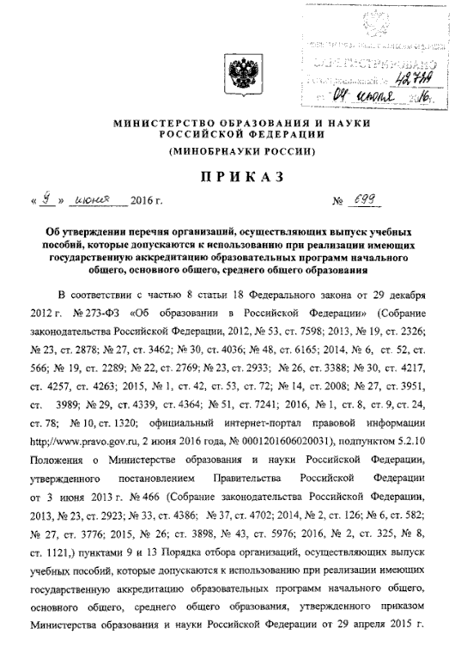
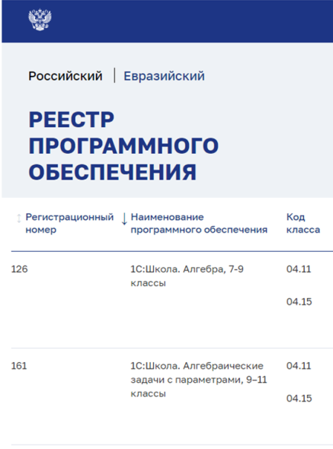
Разработка верифицированного контента и программ для школьного образования с 1996 г.
Уникальная «Библиотека цифровых учебных материалов» с десятками тысяч ресурсов по школьным предметам, платформа автоматизации и управления учебным процессом «1С:Образование», портал для учителей «1С:Урок».
Издательство «1С-Паблишинг» входит в перечень допущенных к использованию в общеобразовательных организациях России (приказ Минобрнауки РФ №699), многократно участвовало в гос. проектах с Минобрнауки, Минпросвещения, НФПК, в т.ч. ЕК ЦОР, ФЦИОР, МЭШ, Маркетплейс Минпрос, Витрина ЭОР МО и др.
Регистрация в реестре российского ПО, в Роспатенте, экспертиза Навигатора образования АСИ и Минпросвещения.
Контент ориентирован на реализацию ФГОС, апробация в реальном учебном процессе.
Сотрудничество с ведущими авторами-методистами: кандидатами и докторами наук, авторами учебников, действующими педагогами с многолетним стажем, экспертами из МГУ, МПГУ, МГТУ, МГОУ, учителями школ и др.
Регулярное обучение педагогов и курсы повышения квалификации педагогов и обучение студентов пед. факультетов в МПГУ, ГУ ВШЭ, ОЦ «Сириус» и др.
Notes:
Может здесь еще написать про участие в разработке коллекций ЕК ЦОР, ФЦИОР и т.д.?

Slide 3
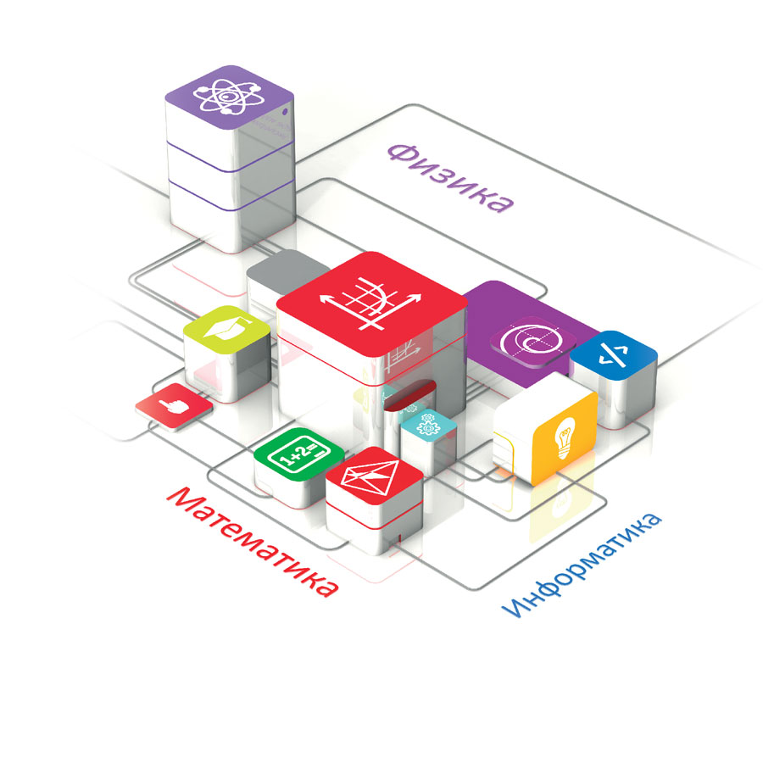
Цифровая библиотека системы «1С:Образования»
Алгебра, геометрия, информатика
Русский язык
Физика
Химия, биология, география
История, экономика, обществознание
Состав библиотеки постоянно пополняется и расширяется
Выпущены издательством «1С-Паблишинг», выпускающим пособия, допущенные к использованию при реализации основных образовательных программ (приказ Минобрнауки РФ №699 от 09.06.16, ст.18 №273-ФЗ)

Slide 4
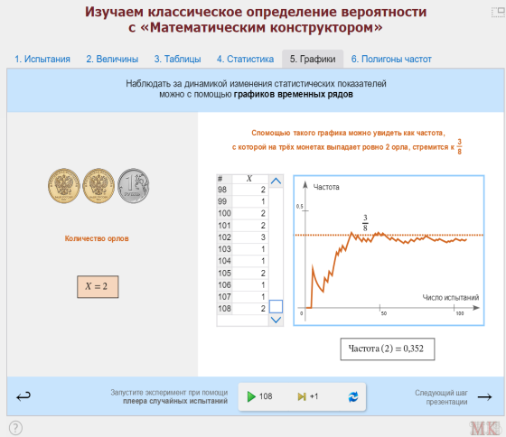
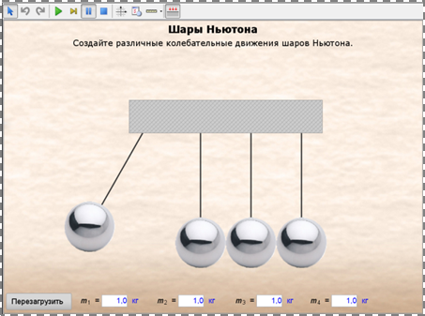
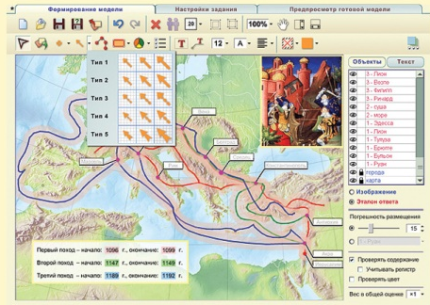
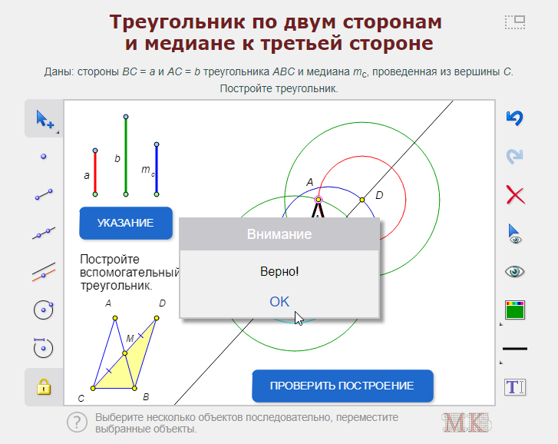
Типы электронных ресурсов в составе цифровой библиотеки «1С:Образование»
Анимированные рисунки, карты, лекции
Интерактивные лекции, рисунки, карты, схемы и таблицы
Интерактивные задания
Динамические модели
Виртуальные лаборатории
Виртуальные экскурсии
Интерактивные энциклопедии, справочники, словари

Slide 5
Какие учебные материалы можно создавать в системе «1С:Образование»?
Иллюстрированные тексты (html-страницы)
Медиафайлы
Тестовые задания с автоматической проверкой
Творческие задания с ручной проверкой
Учебные материалы различного дидактического назначения:
Обучающие задания
Тренажеры, в том числе пошаговые
Лабораторные и практические работы
Контрольные тесты
Структурированные учебные курсы
https://rutube.ru/video/dd2e0bd7d8f3132916ef0ae12d89e52a/

Slide 6
Понятия «школьная неуспеваемость» и «школьная неуспешность»
Неуспеваемость – это ситуативное или устойчивое отставание школьника в освоении учебного материала по одному или нескольким предметам программы.
Неуспешность - нежелание или неспособность ученика выполнить требования образовательной программы, потеря интереса к школьной жизни и позиции учащегося; педагогическая запущенность, трудновоспитуемость

Slide 7
Школьная неуспеваемость = отставание в учебе
Отставание – это невыполнение требований к усвоению учебного материала, которое имеет место на промежуточных отрезках учебного процесса, между временными рамками для определения успеваемости.
! Профилактика и преодоление отставания позволяют предотвратить неуспеваемость.

Slide 8
Степень учебной неуспеваемости
А. М. Гельмонт и Н. И. Мурачковский выделяют три степени учебной
неуспеваемости в зависимости от количества предметов и устойчивости
отставания:
1) общее и глубокое отставание в течение длительного времени;
2) частичная, но относительно стойкая неуспеваемость;
3) эпизодическая неуспеваемость.

Slide 9
Типология неуспевающих учеников
1 группа. Низкое качество мыслительной деятельности сочетается
с положительным отношением к учению.
2 группа. Высокое качество мыслительной деятельности в паре с отрицательным отношением к учению.
3 группа. Низкое качество мыслительной деятельности сочетается
с отрицательным отношением к учению.

Slide 10
Основные направления и виды деятельности по преодолению школьной неуспеваемости
1. Выявление возможных причин низкой успеваемости и качества ЗУН
учащихся.
2. Принятие комплексных мер, направленных на повышение успеваемости учащихся и качества ЗУН учащихся через: внеурочную деятельность,
работу с родителями, работу учителя-предметника, воспитательную работу в школе.

Slide 11
Педагогические технологии устранения неуспешности обучения
- «педагогика сотрудничества»;
концепция оптимизации обучения академика РАО Ю. К. Бабанского;
адаптивная система обучения А. С. Границкой и др.

Slide 12
Особенности работы с неуспевающими учащимися с помощью системы «1С:Образование»
1 группа. Низкое качество мыслительной деятельности сочетается
с положительным отношением к учению.
! Задача учителя - научить учиться.
Разработка (подбор) заданий на формирование познавательных процессов.

Slide 13
Особенности работы с неуспевающими учащимися с помощью системы «1С:Образование»
2 группа. Высокое качество мыслительной деятельности в паре с отрицательным отношением к учению.
3 группа. Низкое качество мыслительной деятельности сочетается
с отрицательным отношением к учению.
! Задача учителя:
– поддерживать уверенность учащихся в собственных силах, вырабатывая позитивную самооценку.
Использование интерактивных уроков.
Изменение системы оценивания.

Slide 14
Возможности системы «1С:Образование» для работы с неуспевающими детьми (в т.ч. в дистанционном формате)
организация индивидуального онлайн занятия
разработка образовательного маршрута ученика
наличие разнообразного верифицированного контента в Цифровой библиотеке

Slide 15
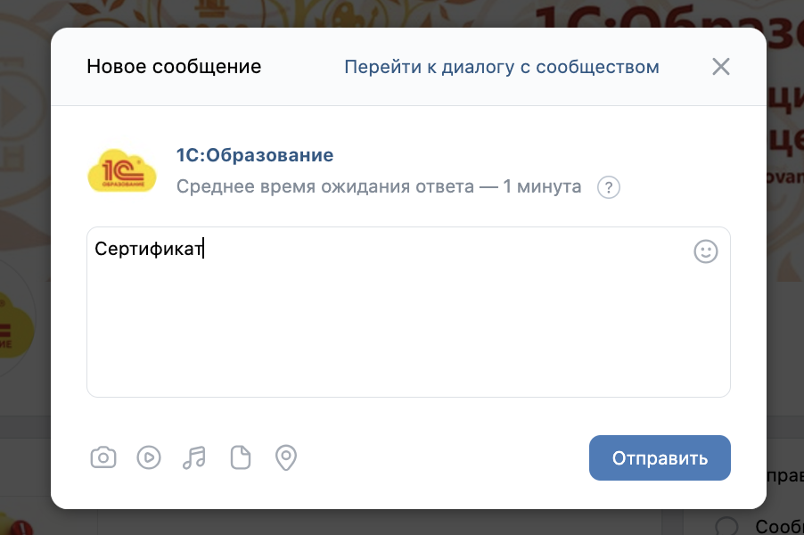
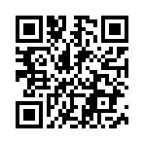
Новая механика получения сертификатов образовательных проектов фирмы «1С»
По итогам вебинара участникам выдается сертификат
Для получения сертификата необходимо прослушать более 80% вебинара!
Письмо с материалами вебинара высылается НА СЛЕДУЮЩИЙ РАБОЧИЙ ДЕНЬ
Сертификат будет выдаваться через социальную сеть ВК НА СЛЕДУЮЩИЙ РАБОЧИЙ ДЕНЬ после проведения вебинара
Напишите слово «Сертификат» нам в сообщения в сообществе во ВК НА СЛЕДУЮЩИЙ РАБОЧИЙ ДЕНЬ после проведения вебинара и следуйте дальнейшим инструкциям
Всю информацию мы продублируем в письме на ваш адрес электронной почты, указанной при регистрации
https://vk.com/obrazovanie1c
15

Slide 16
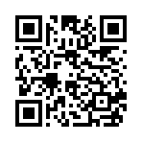
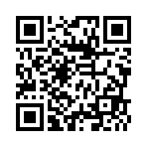
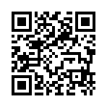
Спасибо за внимание!
obr@1c.ru
http://obrazovanie.1c.ru/
8(800) 302-99-10
Наши соцсети:
ВК
https://vk.com/obrazovanie1c
Rutube
https://rutube.ru/channel/26121825/
Телеграм
https://t.me/Edu_discussion

Slide 17
Спасибо за внимание!

